Slide 1
¿CÓMO CREAR LA EVALUACIÓN DESDE BLACKBOARD EN GRADESCOPE?

Slide 2
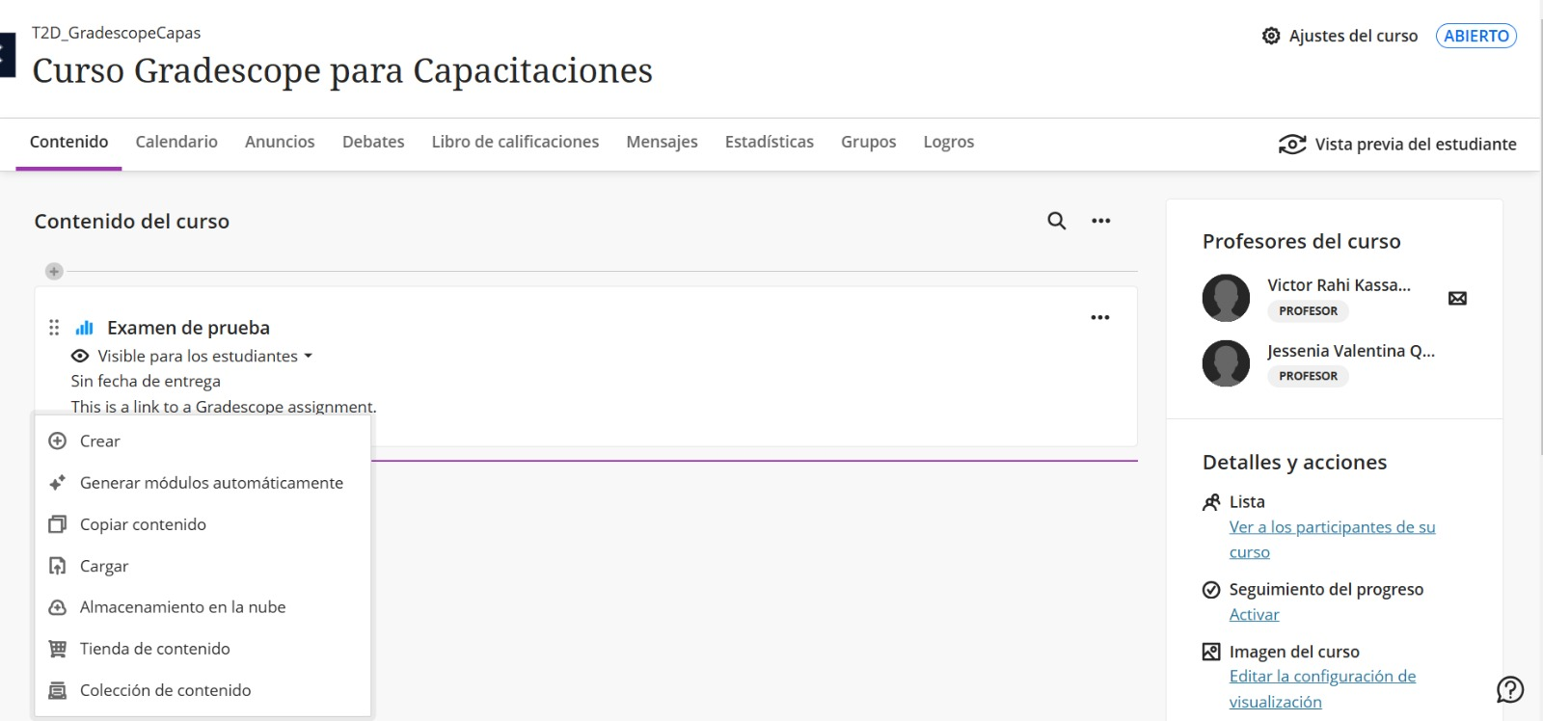
Pasos:
1) Ingresar al curso y en el botón de “ ” seleccionar la opción “Tienda de contenido”.
1

Slide 3
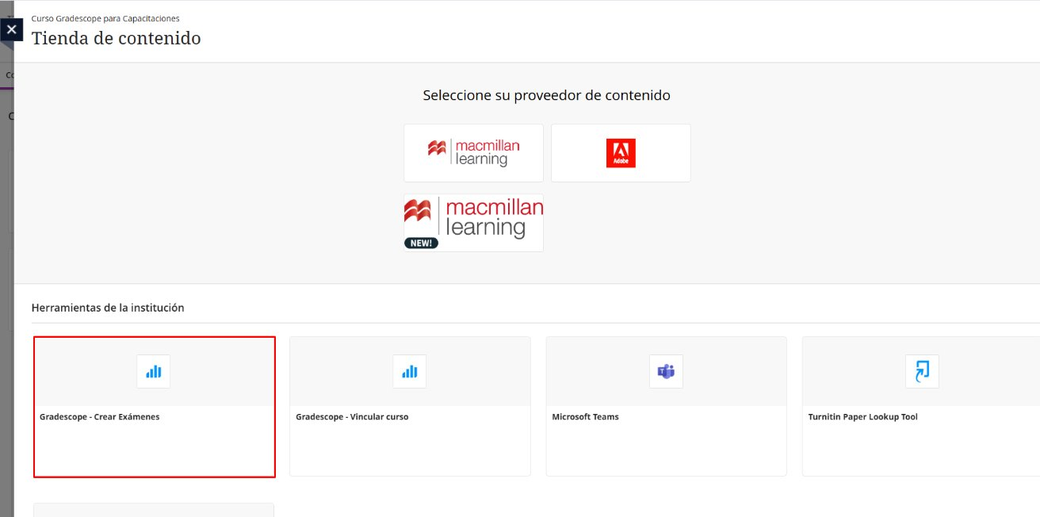
2) Seleccionar la opción “Gradescope – Crear Exámenes”.
2

Slide 4
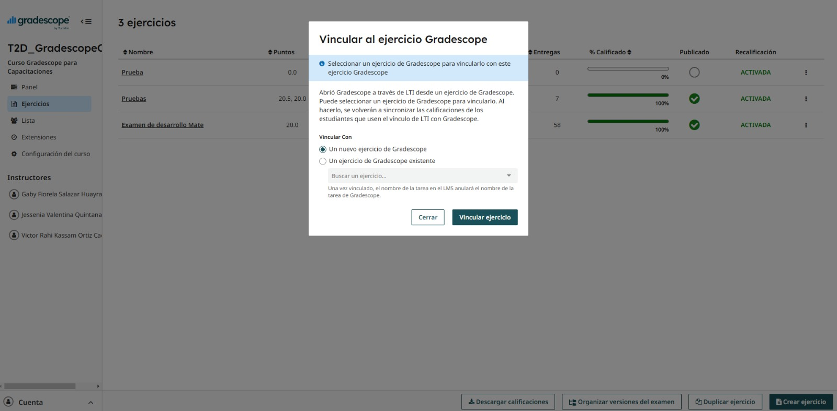
3) Seleccionar “Un nuevo ejercicio de Gradescope”, luego clic en el botón de “Vincular ejercicio”.
3

Slide 5
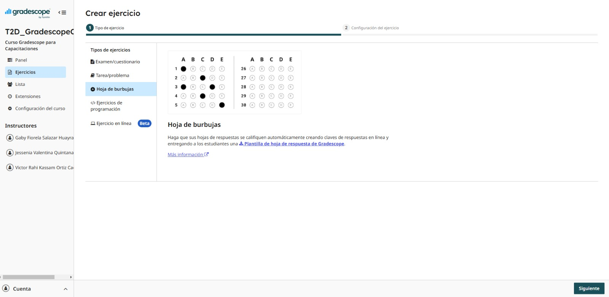
4) Seleccionar el tipo de ejercicio, en este caso “Hoja de burbujas” y clic en “Siguiente”.
4

Slide 6
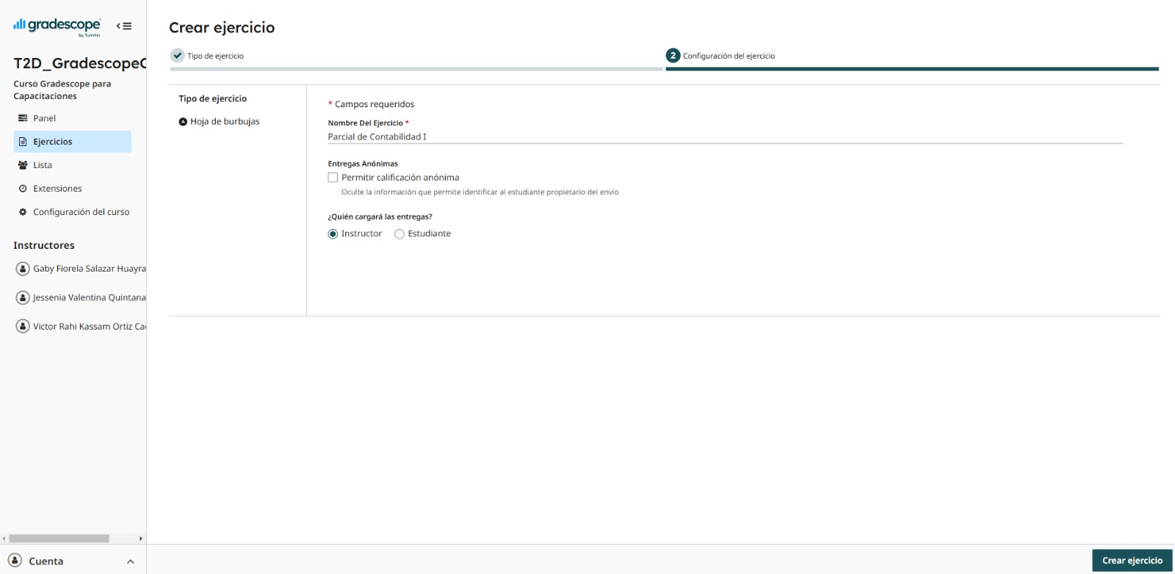
5) Completar los campos requeridos. Seguidamente, clic en “Crear ejercicio”.
5

Slide 7
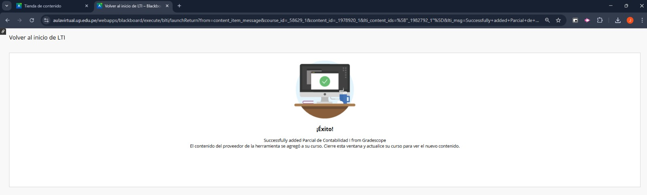
6) Aparecerá la siguiente ventana de anuncio, cerrarla y regresar a Blackboard.
6

Slide 8
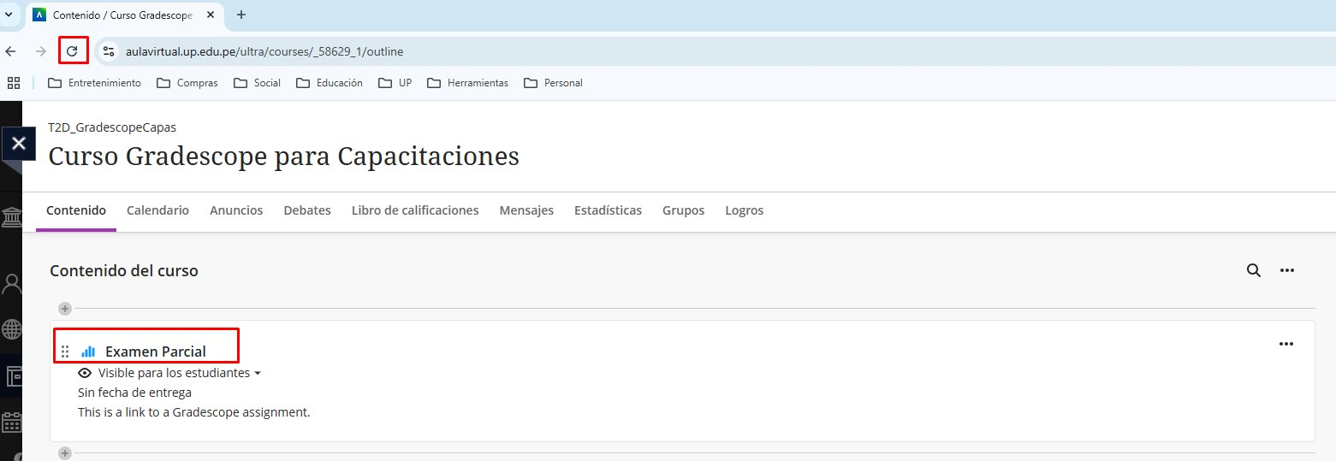
7) La actividad se visualizará en el apartado de “Contenido”, para editar el examen, dar clic en el nombre del mismo.
7

Slide 9
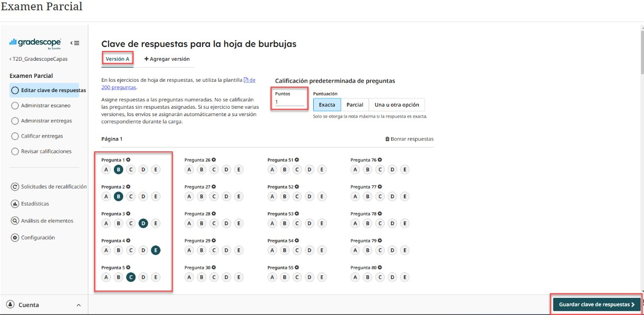
8) En el apartado “Editar clave de respuestas”, debe asignar el puntaje para las preguntas, marcar las correctas, luego clic en “Guardar clave de respuestas”.
8

Slide 10
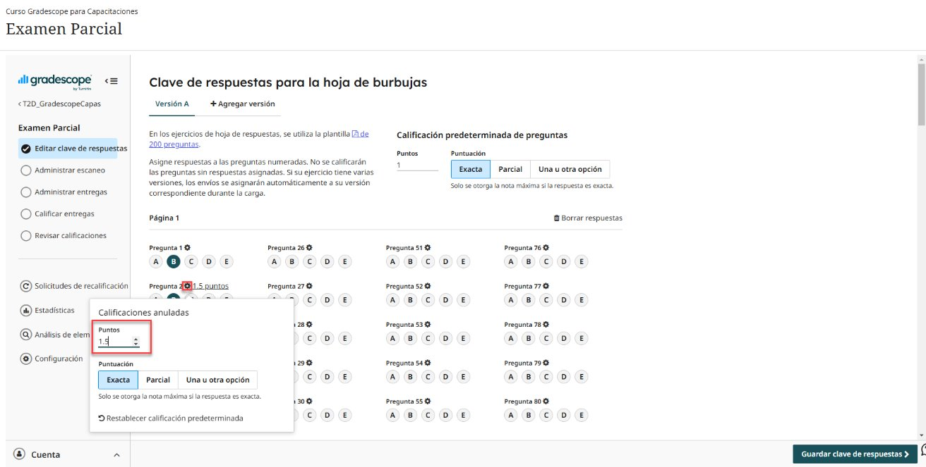
9) En caso se requiera, cada pregunta puede tener un puntaje diferente editándolo desde el icono de la tuerca, luego clic en “Guardar clave de respuestas”.
9

Slide 11
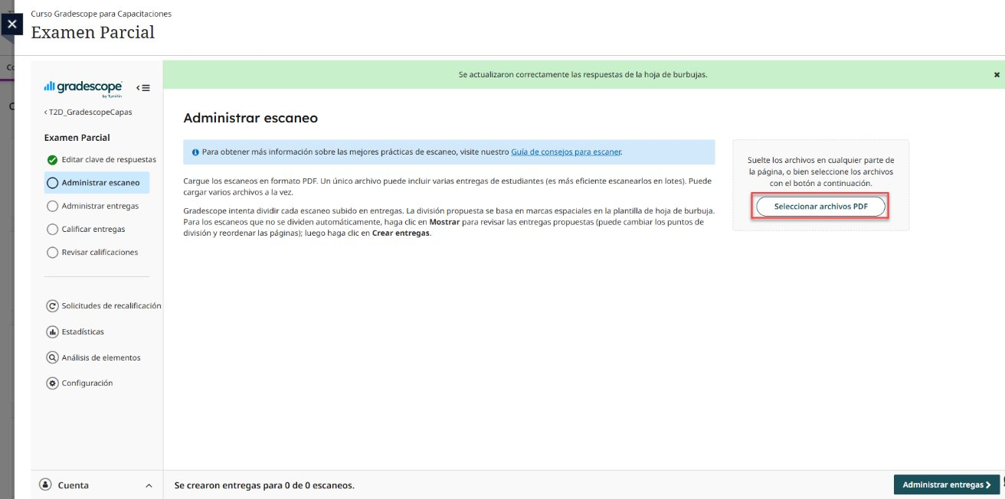
10) Seleccionar la opción “Seleccionar archivos PDF”.
10

Slide 12
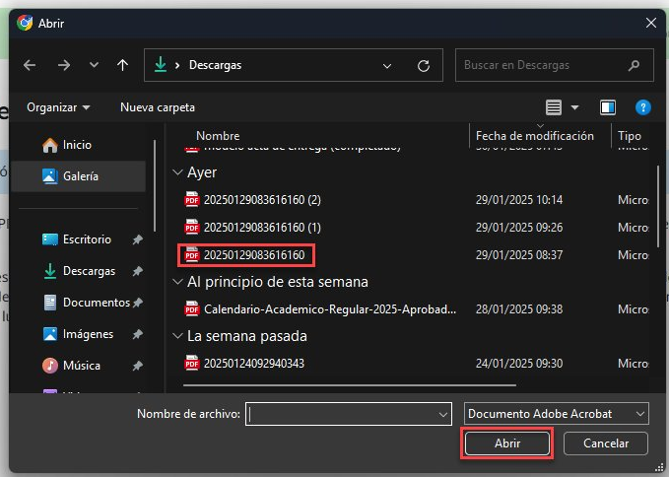
11) En el apartado de “Administrar escaneo”, clic en “Seleccionar archivos PDF” para cargar el examen escaneado, posteriormente clic en “Administrar entregas”.
11

Slide 13
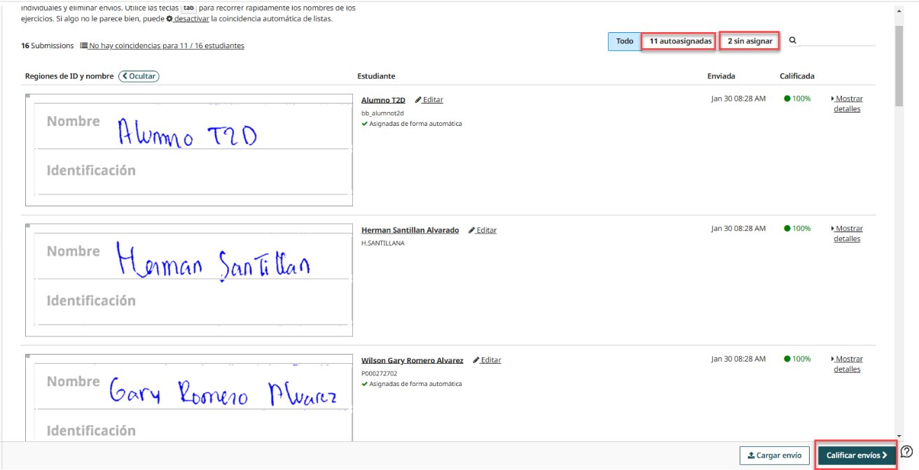
12) Se visualizará el registro de cada alumno completado, luego clic en “Calificar envíos”.
12

Slide 14
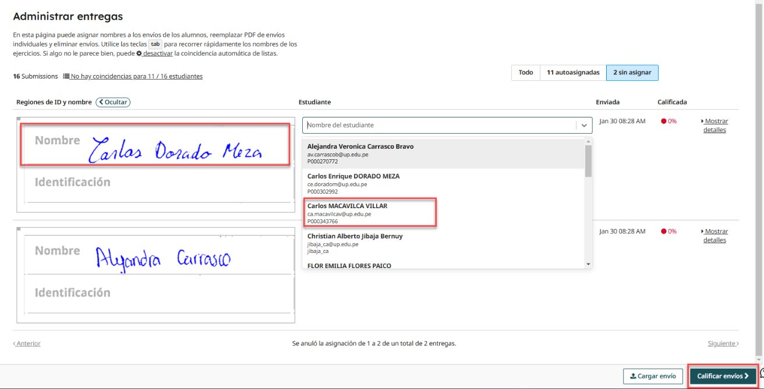
13) Caso contrario que no reconozca el sistema, se debe realizar manualmente el registro y clic en “Calificar envíos”.
13

Slide 15
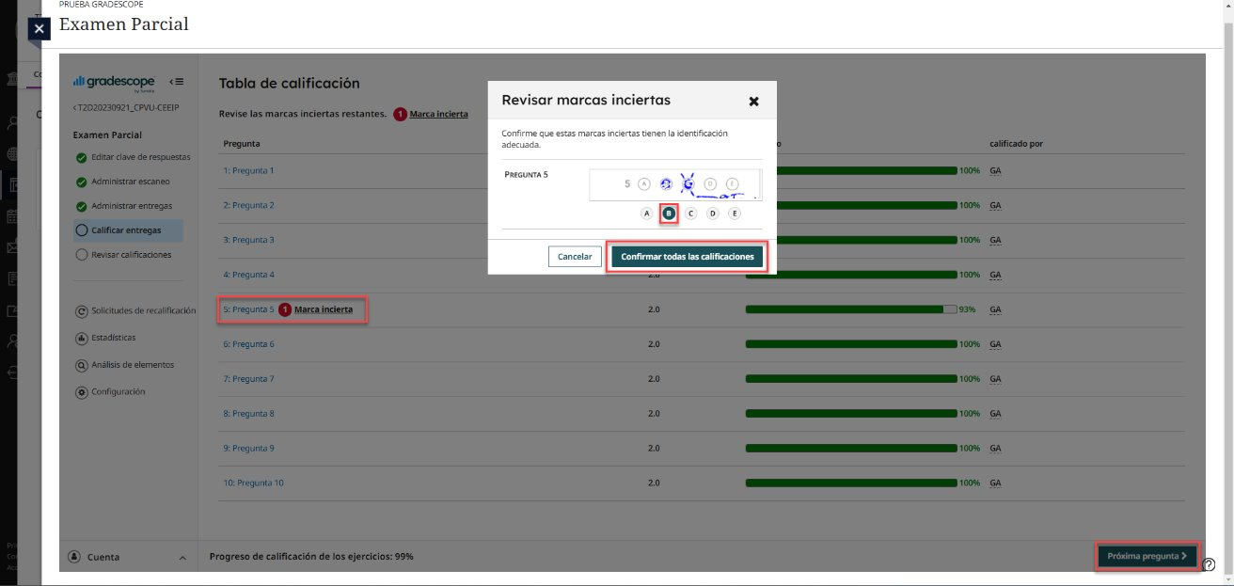
14) Asimismo, el sistema reconocerá las respuestas que no fueron marcadas por completo.
14

Slide 16
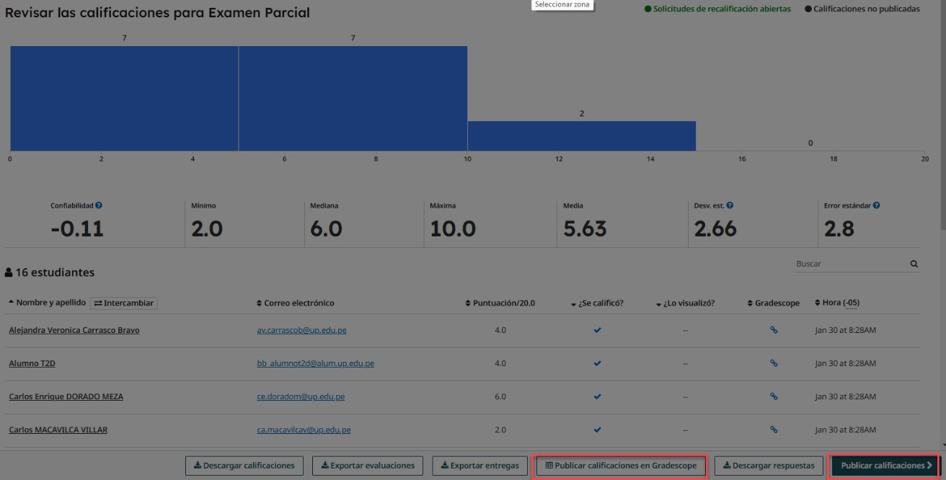
15) Luego, clic en “Publicar calificaciones”.
15

Slide 17
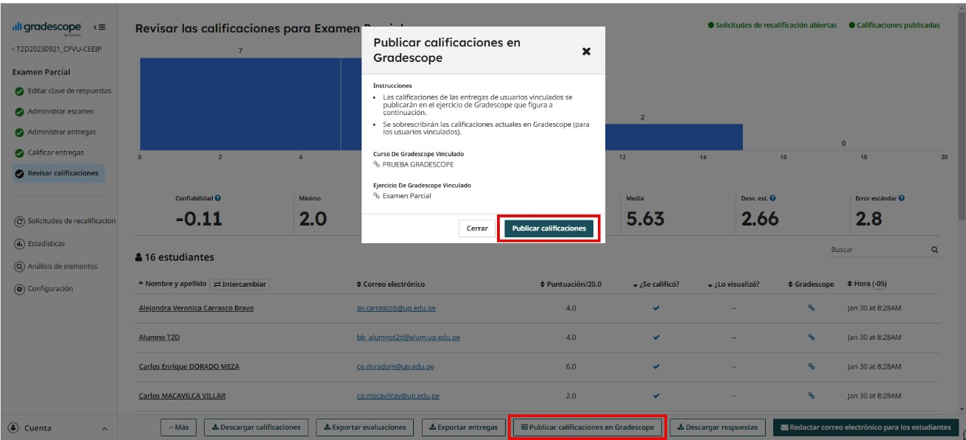
16) Seguido del botón “Publicar calificaciones en Gradescope”, seleccionar “Publicar calificaciones”.
16

Slide 18
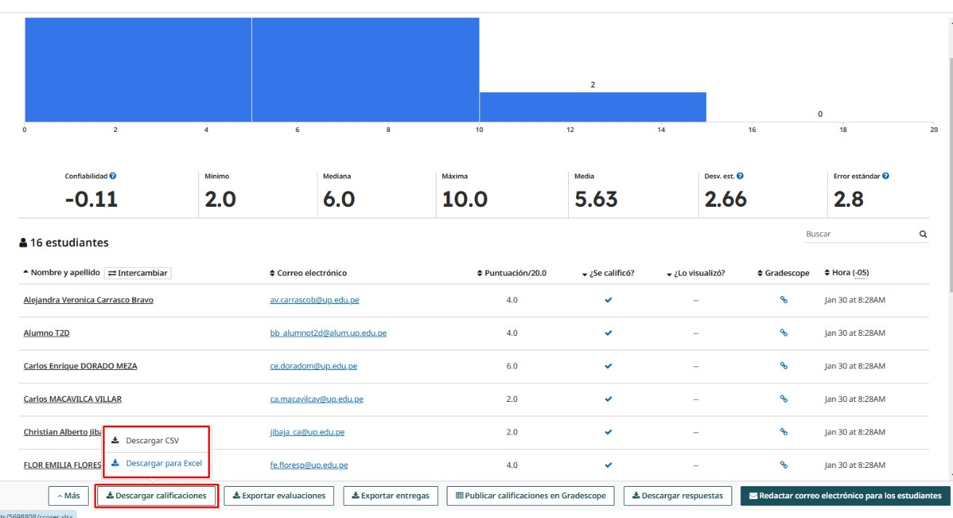
17) De esta forma, podrá descargar el reporte de notas en formato Excel.
17

Slide 19
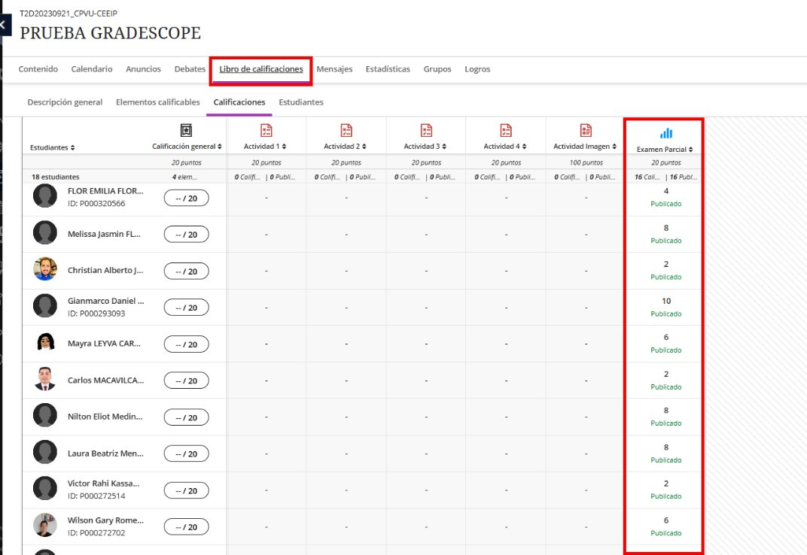
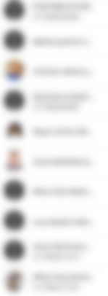
18) Finalmente, se visualizará en el “Libro de calificaciones” sus notas respectivas.
18

Slide 20
(+51) 965438747
monitor.tec@up.edu.pe
01 2190100 anexo: 8804
Gracias.

